Slide 1

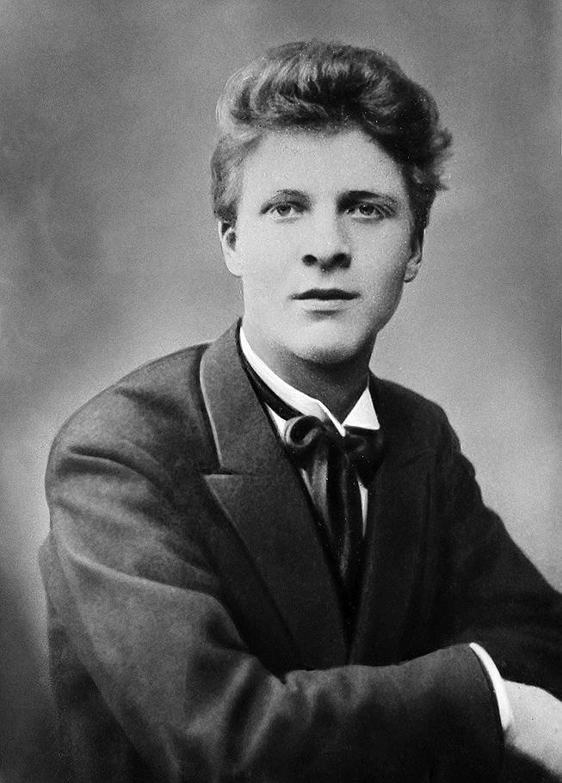
РАЗГОВОРЫ О ВАЖНОМ
К 150-летию со дня рождения
Федор Иванович Шаляпин
в Уфе
(1890-1891г.г.)
13.02.1873 г. – 12.04.1938 г.

Slide 2
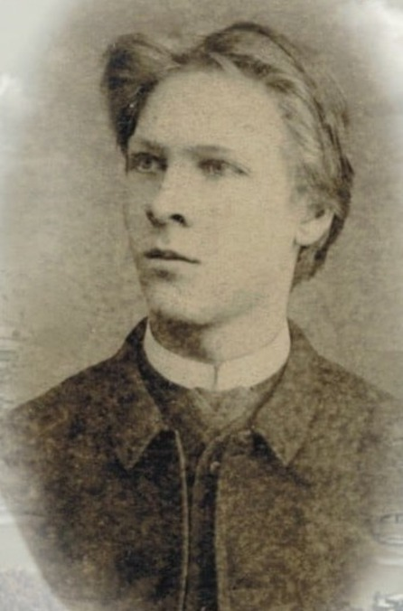

РАЗГОВОРЫ О ВАЖНОМ
18 декабря 1890 года в Уфе состоялась первая сольная партия 17-летнего Ф.И. Шаляпина в опере Манюшко «Галька»
https://ufacity.info/history/day/127150.html

Slide 3
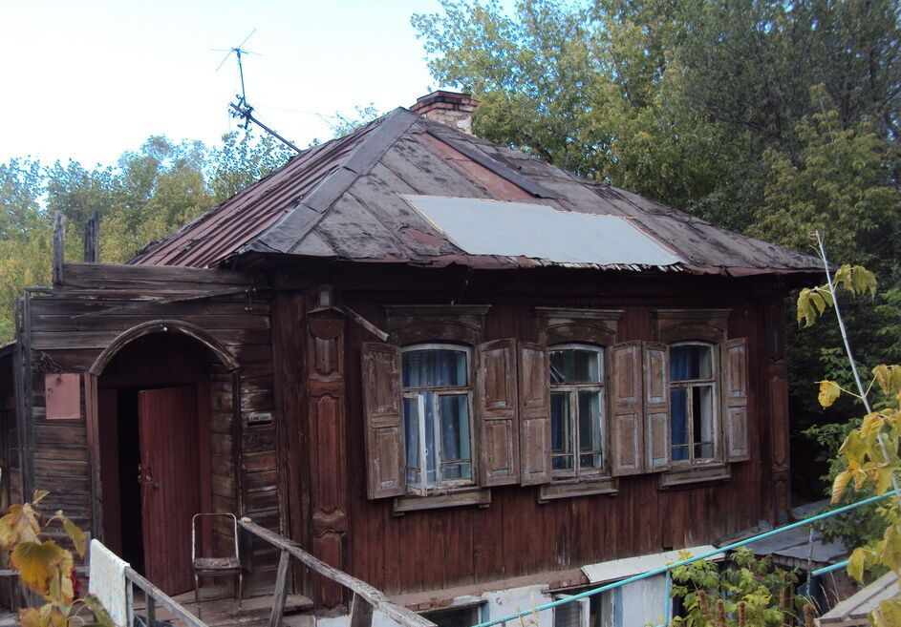
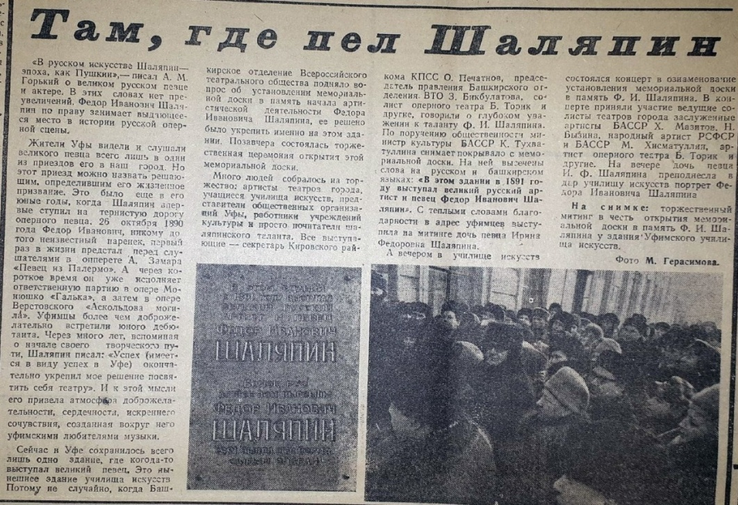
РАЗГОВОРЫ О ВАЖНОМ
Федор Иванович Шаляпин жил в доме на улице Гоголя, дом 1
у столоначальника за театром, за мечетью,
в Труниловской слободе

Slide 4
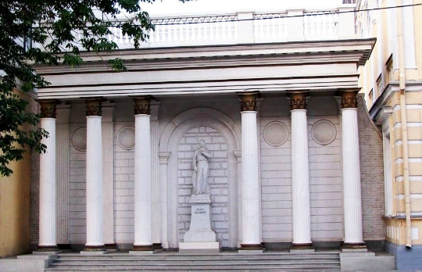
РАЗГОВОРЫ О ВАЖНОМ
В июне 2007 года в г.Уфе был открыт мемориальный комплекс, посвящённый Фёдору Шаляпину. В память о всемирно известном русском басе, скульптором Рустэмом Хасановым, был воздвигнут памятник, установленный напротив здания Башкирского государственного театра оперы и балета, где дебютировал великий русский певец.

Slide 5
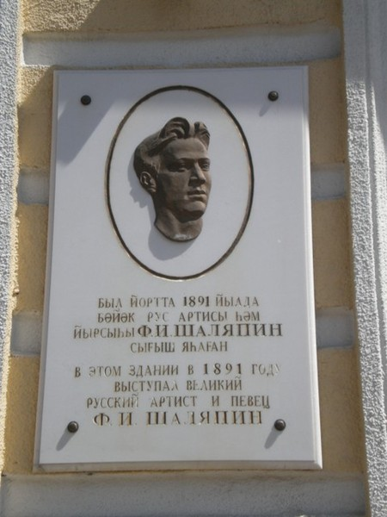
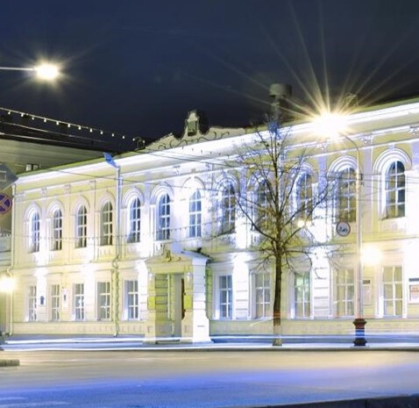
РАЗГОВОРЫ О ВАЖНОМ
6 февраля 1967 года на здании Уфимской государственной академии искусств была открыта первая в России мемориальная доска, увековечивающая память Федора Шаляпина
Надпись сделана на русском и башкирских языках: «В этом здании в 1891 году выступал великий русский артист и певец Федор Иванович Шаляпин»
https://www.votpusk.ru/country/dostoprim_info.asp?ID=14788

Slide 6
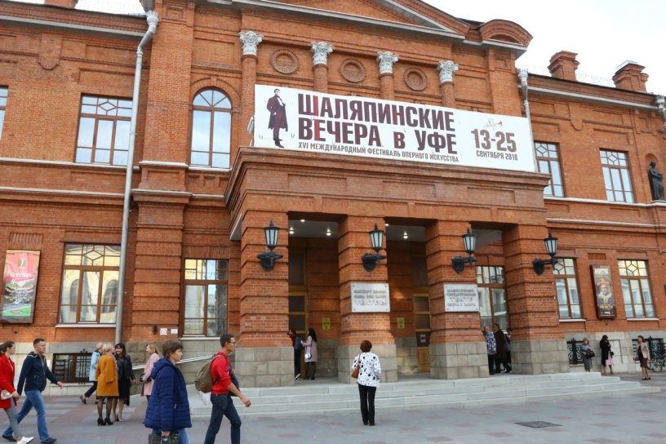

РАЗГОВОРЫ О ВАЖНОМ
С 1991 года в Башкирском театре оперы и балета проводятся ежегодные фестивали оперного искусства. С 18 декабря по 13 февраля в Концертном зале Уфимской государственной академии искусств ежегодно проводятся Шаляпинские дни.
1993 года в Уфе для молодых оперных певцов учреждены премии и стипендии имени Ф.И.Шаляпин

Slide 7


РАЗГОВОРЫ О ВАЖНОМ
В Шаляпинском концертном зале ежегодно проводится конкурс юных вокалистов "Дебют", посвященный великому певцу
https://museumrb.ru/news/yubileynaya_vystavka_shalyapin_v_ufe_istoriya_velikogo_debyuta_otkroetsya_v_natsionalnom_muzee_respu/

Slide 8

РАЗГОВОРЫ О ВАЖНОМ
«Уфа - колыбель творческой жизни Ф.И.Шаляпина»...
В настоящее время действует Уфимское отделение межрегионального Шаляпинского центра, секция «Мировое и отечественное культурное наследие». Основателем, идейным вдохновителем и первым председателем Шаляпинского центра г.Уфы была Г.А. Бельская. Книга «Шаляпин» стала своеобразным итогом большой исследовательской работы творчества великого артиста
https://www.bashinform.ru/news/culture/2020-02-07/v-ufe-prezentatsiya-knigi-shalyapin-v-ufe-proydet-v-den-rozhdeniya-velikogo-pevtsa-2101144

Slide 9
РАЗГОВОРЫ О ВАЖНОМ
СПАСИБО
ЗА ВНИМАНИЕ!

